Slide 1




ANDROMEDA
Hasan ŞENYURT
Mehmet Emre AYAR
Gülsüm İkbal AVŞAR

Slide 2










Problem
Uzaktan çalışma sisteminde çalışan ekip takibi zorluğu
Çalışanların yetersiz sosyalleşmesi
Ev ortamının getirdiği motivasyon eksikliği

Slide 3
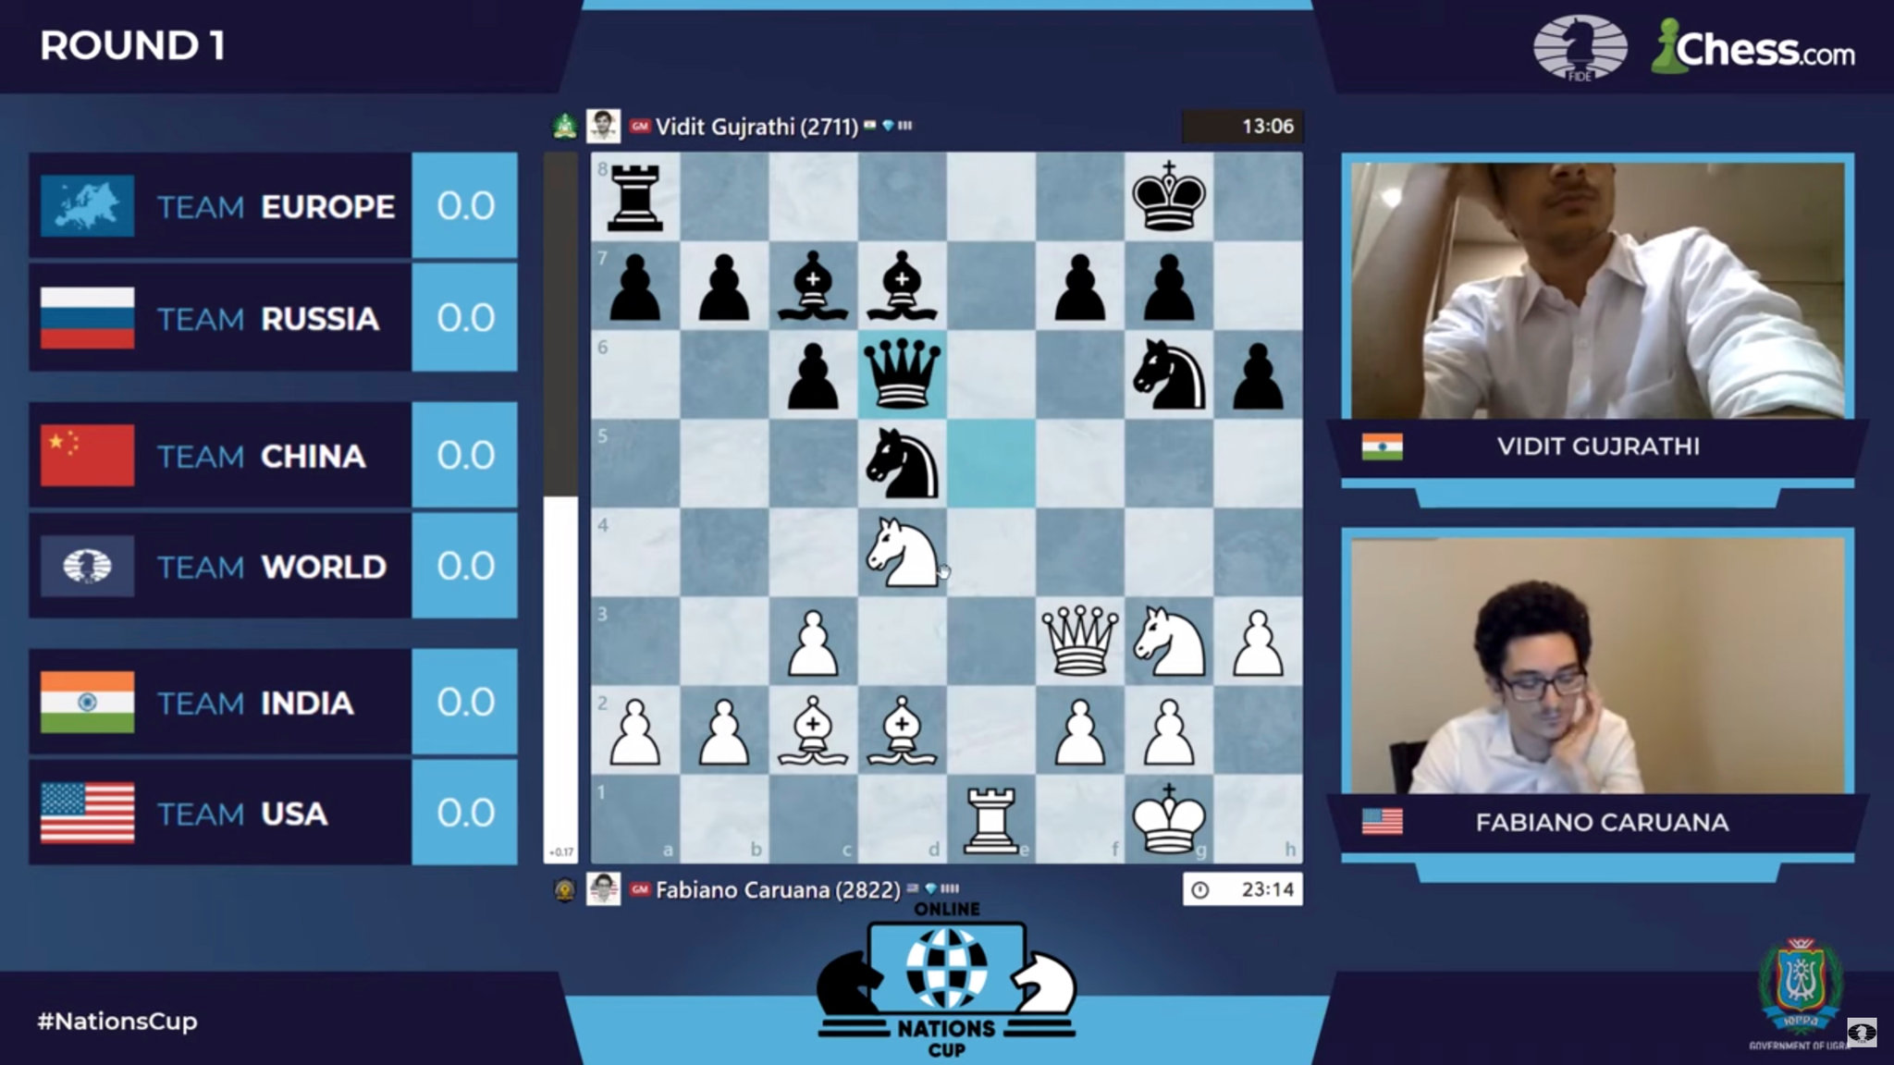
Varolan Çözümler
Evden yapılmaya çalışılan sosyal aktiviteler
Esnek çalışma Saatleri
Bağımsız oyun siteleri

Slide 4

İdeal Çözüm
Ödüllendirme sistemi ile çalışanı işine motive etmek ve
aynı zamanda sosyalleşmesini sağlanması
Açık bir bulut sistemiyle çalışanların verimliliğinin
kolayca takip edilebilmesi
Her türlü sektörden büyük veya küçük şirketlerin kolayca sisteme
üye olabilmesi ve sistemdeki parametreleri kendi isteklerince
ayarlayabilmesi
Sistemde yapay zeka kullanılarak çalışan analizinin daha hızlı
yapılması ve insan kaynaklarının şirket kariyer sisteminde
kullanabilmesi

Slide 5

Andromeda Platformu
Andromeda web ve mobilden erişilebilen bir açık bulut platformudur.
Andromeda açık bulut sisteminin hedefi, uzaktan çalışma sistemlerinin çalışan ekibe ve yönetici ekibe getirmiş olduğu sorunları çözmektir:
Çalışan ekip takibinin zorluğu
Çalışanların yeterince sosyalleşememesi
Motivasyon eksikliği
Andromeda platformu, ödüllendirme yöntemi ile bu sorunları çözmeyi hedefler.
Çalışanlar görevlerini erken bitirerek ve sosyal etkinliklere katılarak şirketin belirlediği puan miktarlarını kazanabilir.
Bu puanları yine şirketin özel olarak belirlediği aylık, yıllık veya istenilen zamanda kullanılabilen ödüllere harcayabilir.

Slide 6

Kullanıcı Tipleri
Hem kurumsal hem bireysel kullanıcıya hizmet
Kurumsal -> Şirketler
Bireysel -> Şirket yöneticileri ve çalışanları

Slide 7
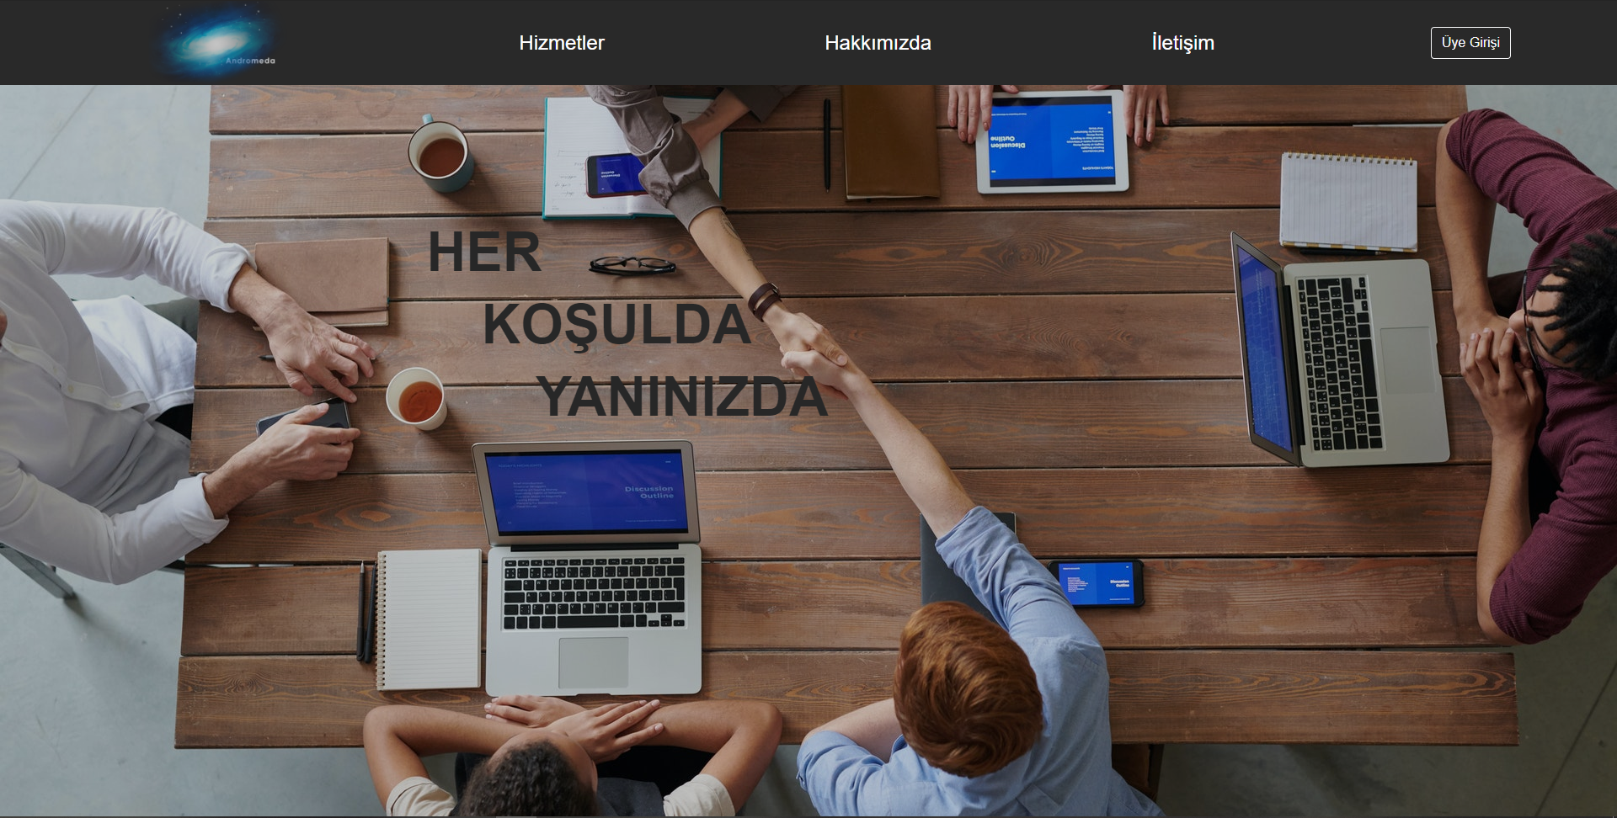
Andromeda Ana Sayfa

Slide 8
Teknik Özellikler
Şirketler sisteme kayıt edilir ve sistemin yöneticisi tarafından üye olan şirketin insan kaynakları yöneticisi ve proje direktörü sisteme tanımlanır.
Bu noktadan sonra kontrol şirkete geçer. Şirket çalışanları insan kaynakları yöneticisi tarafından sisteme kayıt edilir.
Kayıt aşamasından sonra çalışanlar ve yöneticiler sisteme kendi şirketlerinin başlığı altında erişebilir.
Platformun modüler özelliği sayesinde platformun sunduğu her türlü özelliği üye olan şirketler kendilerince seçer ve düzenler.

Slide 9
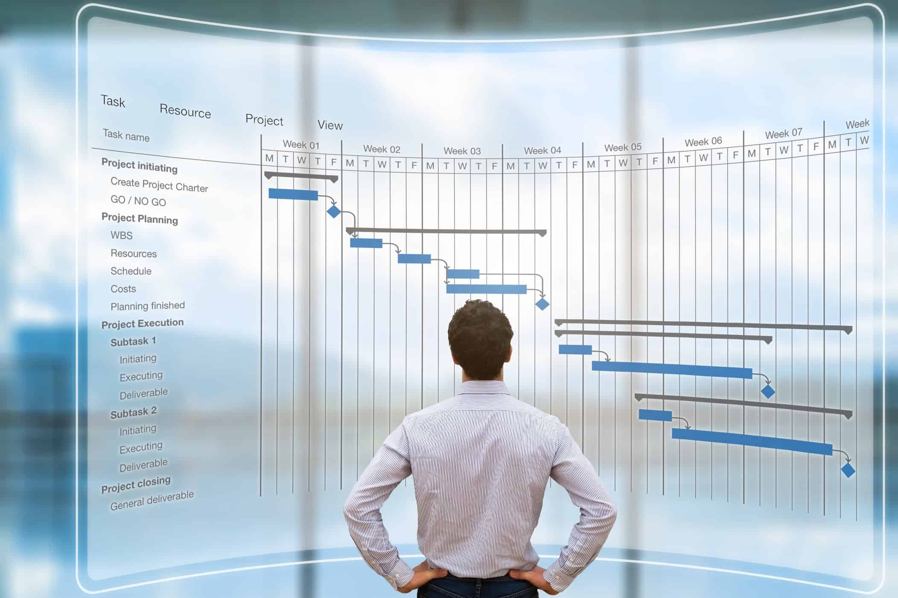
Proje Direktörü
Proje direktörü projelerin ve işlerin oluşturulmasında rol alır. Proje direktörü projeyi oluşturup ekiplere iletir.
Proje direktörü proje oluştururken teslim tarihini, ekipteki çalışan sayısını, puan katsayısını, projenin konusunu ve açıklamasını belirtir.
Puan katsayısı işin önceliğine ve önemine göre değişebilir.
Ekip seçerken ekiplerin verimlilik analizlerine ulaşabilir.
Çalışanların iş yükünü görüntüleyebilir ve bu sayede ekip oluştururken bu durumu göz önünde bulundurabilir.
Eğer vereceği iş acil çözülmesi gereken bir görevse, çalışanların şu anki görevlerini erteleyip çalışanları acil olan göreve yönlendirebilir.

Slide 10

İnsan Kaynakları Yöneticisi
İnsan kaynakları yöneticisi şirketin bütün çalışanlarını sisteme kayıt etmekle sorumludur.
Sosyal etkinlik oluşturup düzenleyebilir. Bu etkinliklerin tarihlerini, puanlarını ve ödülü varsa ödülünü belirler.
Çalışanların topladığı puanlarla alabileceği ödülleri oluşturup düzenleyebilir. Bu ödülleri şirketinin anlaşmalı olduğu kurumlarla birlikte belirleyebilir. Hangi ödülün ne kadar puana denk geleceği de insan kaynakları yöneticisinin sorumluluğundadır.
Çalışanların puan, verimlilik ve sosyallik analizlerine kolayca ulaşıp değerlendirme yapabilir. Bu değerlendirme, terfi ve zam zamanında şirketin politikalarına göre kriter olarak kullanılabilir.

Slide 11

Çalışan
Mesajlaşma özelliği ile yöneticilerinin verdiği işler ayrıntılı bir şekilde gelen kutusunda toplanır. Eğer çalışanın iş verme yetkisi var ise giden kutusunda verdiği işler detaylıca toplanır.
Ekip arkadaşlarını ve iş yüklerini görebilirler.
Görevler kısmından yapması gereken görevleri son teslim tarihi, puan katsayısı ve anlık teslimde kazanabileceği puan miktarı ile görüntüleyebilir.
Aynı şekilde yine görevler kısmından tamamladığı görevleri ve bu görevlerden kazandığı puanları görebilir.
İnsan kaynaklarının düzenlemiş olduğu etkinliklere katılıp puan toplayabilir.
Toplamış oldukları puanları yine insan kaynaklarının belirlemiş olduğu ödülleri almak için harcayabilirler.

Slide 12
Andromeda Platformunda Kullanılan Teknolojiler
Platforma kayıt olan her şirketin tüm verileri bulut üzerinden platformun veritabanında tutulur.
Maksimum güvenlik ile kullanıcıların verileri güvende tutulur. (Çift faktörlü kimlik doğulaması, fix IP)
İnsan kaynaklarının etkinlik oluştururken göz önünde bulundurması için etkinlik oluşturma sayfasına, Sağlık Bakanlığı’ndan çekilen günlük korona virüs vaka sayısı verisi eklenir. (Web scrapping)
İnsan kaynaklarının kullanacağı çalışan analiz grafikleri ve raporları makine öğrenmesi algoritmalarıyla oluşturulur. (Doğal dil işleme ile sosyallik analizi)
Puan sistemine herhangi bir hile karışması durumunu engellemek için yapay zeka algoritmaları kullanılır. (Kümeleme Algoritmaları)

Slide 13


Mantıksal Mimari
Proje Yönetimi Modülü
Etkinlik Modülü
Data Analytics Engine
Platfrom Andromeda Mimari Yapı
DB Clusters
Platform Andromeda
Türk Telekom
Sağlık Bakanlığı
Kurum C
Kurum D

Slide 14
Demo Gösterimi

Slide 15
İletişim
Hasan Şenyurt
yhsenyurt@gmail.com
Marmara Üniversitesi Bilgisayar Mühendisliği 2.sınıf
Mehmet Emre Ayar
meayar@st.medipol.edu.tr
İstanbul Medipol Üniversitesi Bilgisayar Mühendisliği 2.sınıf
Gülsüm İkbal Avşar
giavsar@st.medipol.edu.tr
İstanbul Medipol Üniversitesi Bilgisayar Mühendisliği 2.sınıf

